Slide 1
MEAN Stack實作班01

Slide 2
重要連結
pc密碼：student
無線網路 SSID: csie_guest 帳號: train_html 密碼: 56ACGRX2 講義：https://goo.gl/79HtBW 上課相關檔案：
https://www.dropbox.com/sh/mnxu5fosuhjpug0/AACoP4bMMMPOeEFYKEKPrqXpa?dl=0

Slide 3
事項宣布
出席：40%
作業：60%
設計Express App並建立routes(20%) (5~10分鐘)
設計Movie Search App(40%) (5~10分鐘)
＊chrome錄影套件：sceencastify
3. email：kuolun@gmail.com
Notes:
或自行設計一個App也行

Slide 4
作業說明 https://goo.gl/dl5k8o
1.繳交方式： 用chrome套件錄影demo，上傳至youtube把連結寄給我
2.Demo內容：
解說程式碼邏輯及功能示範操作
3.DeadLine：
12/16(五) 9:00 am前
4.及格標準：
70分

Slide 5
上課環境
編輯器 VS Code https://code.visualstudio.com/
教學 https://channel9.msdn.com/Series/Mastering-Visual-Studio-Code

Slide 6
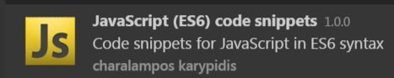
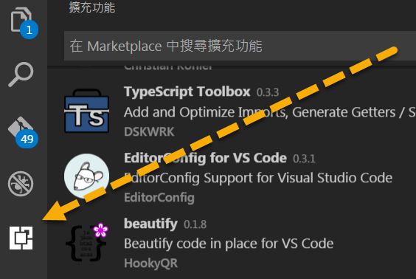
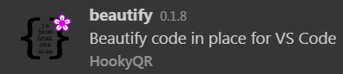
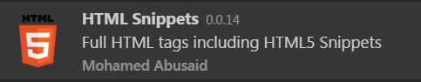
安裝VS Code套件

Slide 7
請先註冊帳號
cloud9
mlab https://mlab.com/home
Postman https://www.getpostman.com/
Facebook Developer https://developers.facebook.com/

Slide 8
Final App DEMO

Slide 9
今日預計內容
安裝環境及設定
Intro to MEAN Stack
Node.js
npm
Express
專案架構
連接mongoDB
mongoDB ODM

Slide 10
介紹 Full Stack Development

Slide 11
Full Stack Development
開發Web APP
從Database跟Server開始(後端)
------------------------------------------------------------------
User Interface(前端)
Notes:
Full Stack 代表前後端都去開發

Slide 12
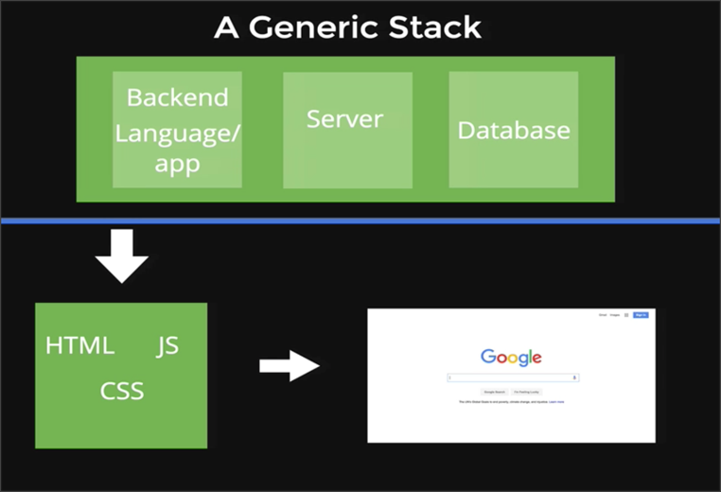
http://stackshare.io/airbnb/airbnb
Notes:
Stak : 指一個Web app所用到的所有technologies
一定會包含HTML/CSS/JS

Slide 13
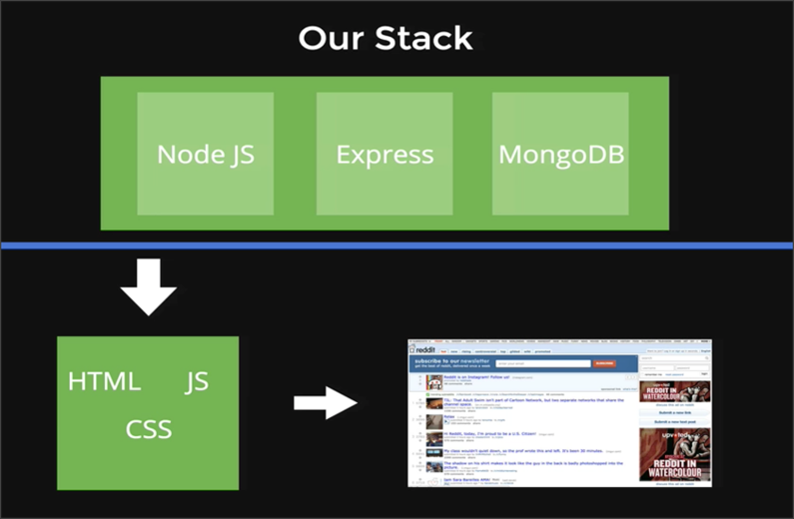

Slide 14
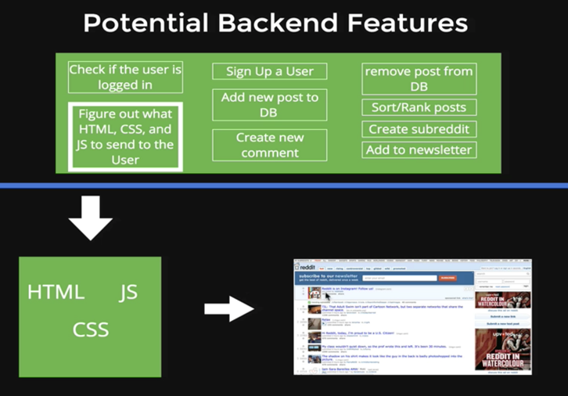

Slide 15
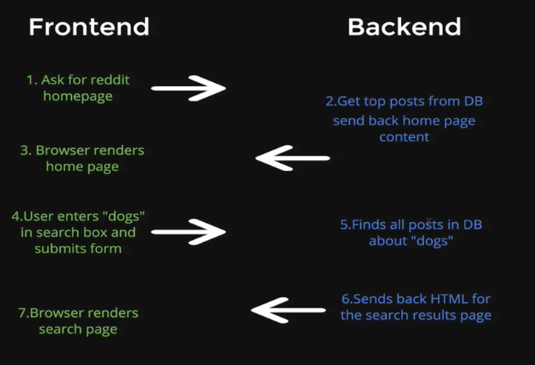

Slide 16




MEAN Stack
MongoDB - database
Express - web framework
AngularJS - front-end framework
Node.js - platform
Notes:
mongoDB--2007
Express-2009 (Node上最受歡迎的framework)-- open source
Nodejs --- 2009 Joyent (使用google的V8 javascript engine :chrome)
AngularJS --2010 open source backed by Google
AngularJS 2 -2016 (RC5) 改用TypeScript開發

Slide 17
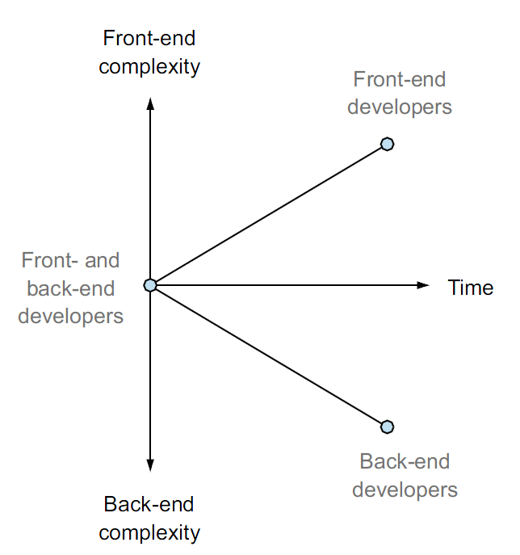
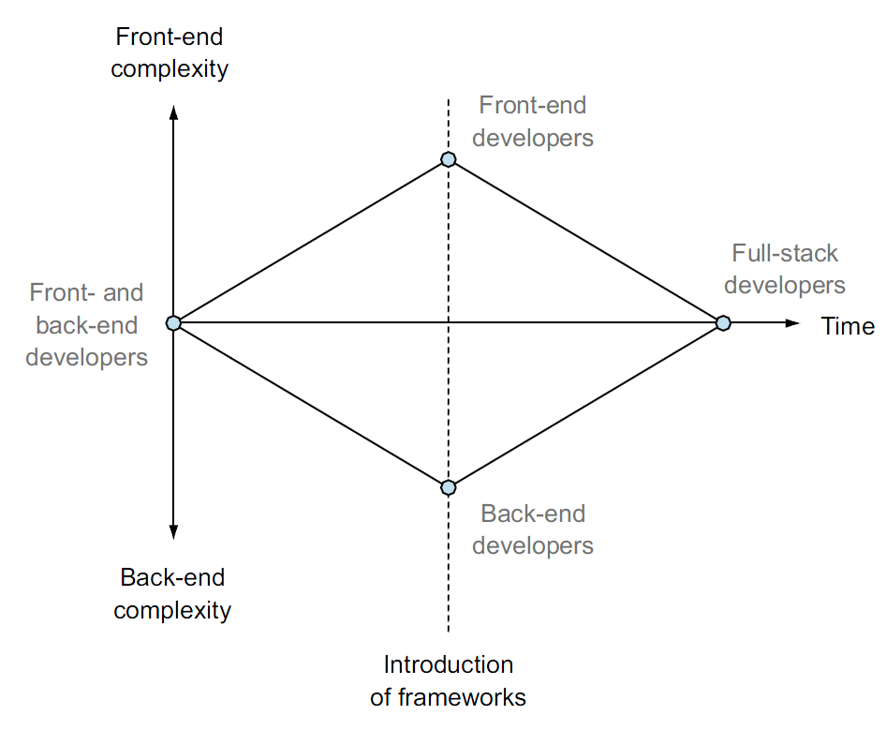
為什麼要學full stack ?
Notes:
Front-end :Javascript CSS
Back-end
2000年開始 大多數程式語言的library and framework開始流行
像是 jQuery Ruby on rails
Framework的目的是要讓開發者輕鬆一點跟降低進入門檻
好的framework會做到抽象化開發的複雜度，讓你可以code更快 不需要太深入的專業知識
這種簡化的趨勢造成fullstack 開發者的出現(build 前後端)
過去幾年的趨勢漸漸看到framework把後端邏輯拿到前端去 ，如Angular Backbone Ember等
這樣逐漸模糊的前後端的那條介線
大家喜歡使用這種方案的原因是：減少了server的負擔(也就是減少cost)
--freelancer/ small team /consultant
能夠開發整個網站的scope,可以有better control (跟seperate team開發相比)
-可以瞭解網站各部分如何建構及融合在一起
-瞭解其他team在做些什麼
-自己就能完成一個網站
現在的技術可以讓你很快開發出web app

Slide 18
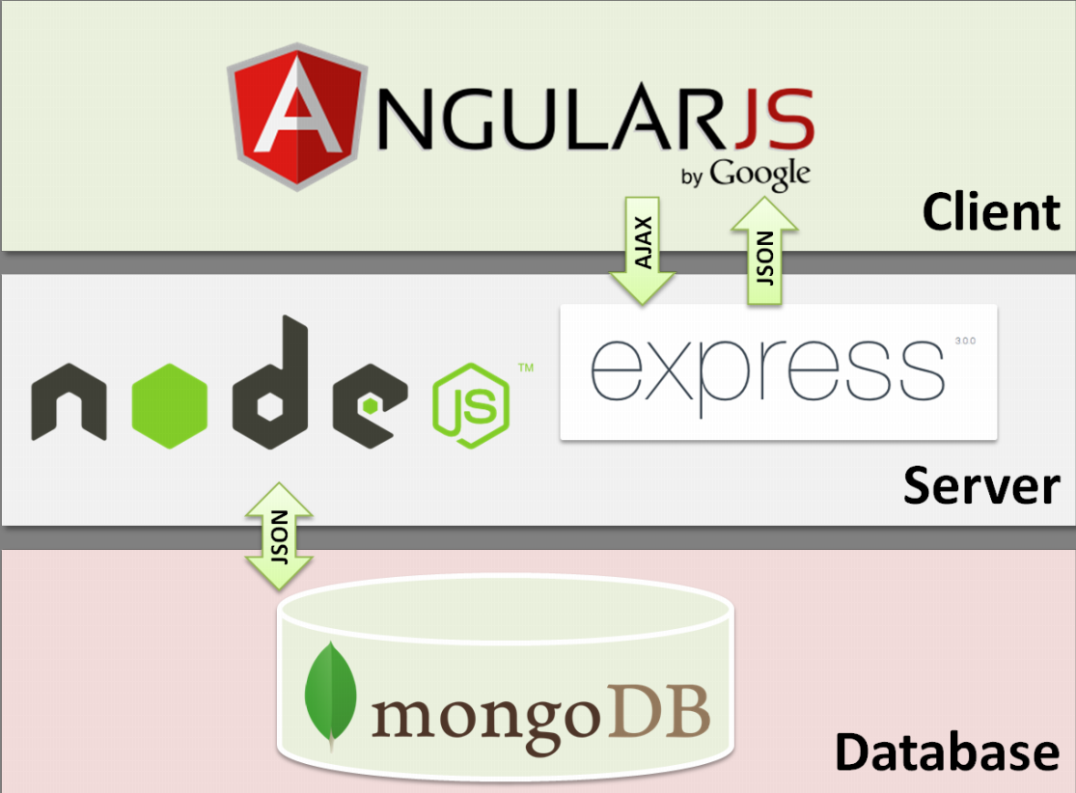
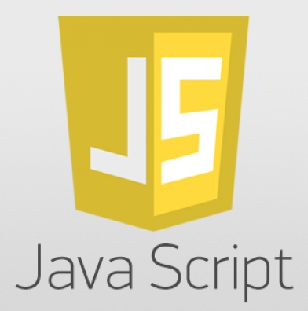
Why MEAN Stack ?
Notes:
stack有很多種
因為全部都是javascript，不用前端學一種，後端學一種，DB也要學一種

Slide 19
Node.js
Server-Side Javascript Platform

Slide 20
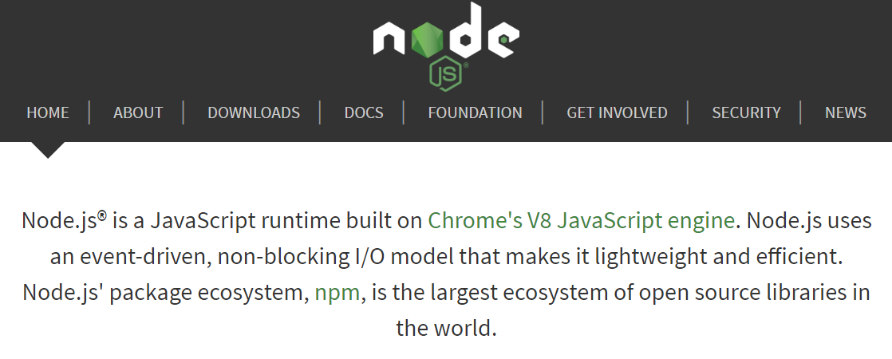
Node是什麼？
Notes:
以前JS只能在瀏覽器上執行(front-end code)
NodeJS讓我們可以在Sever side執行javascript

Slide 21
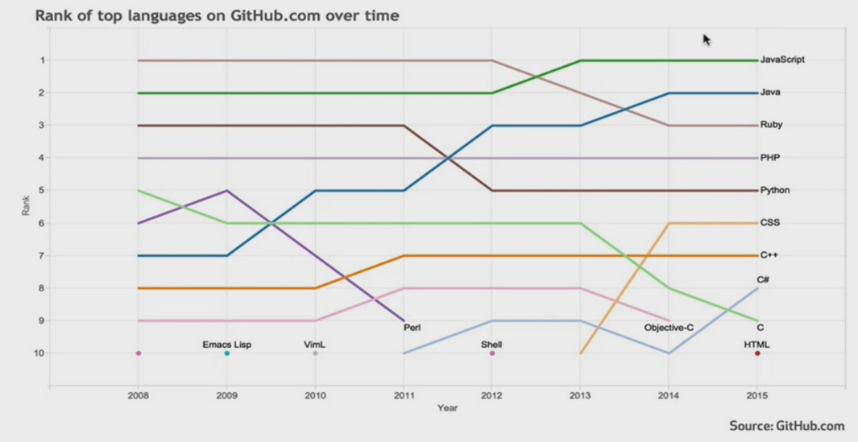
GitHub - 過去七年趨勢
Notes:
2012~2013 JS衝到第一

Slide 22
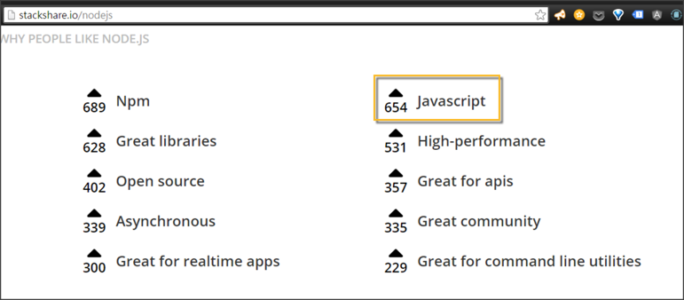
大家喜歡Node.js的原因
Notes:
不用多學一種後端語言/高效能/libraries

Slide 23
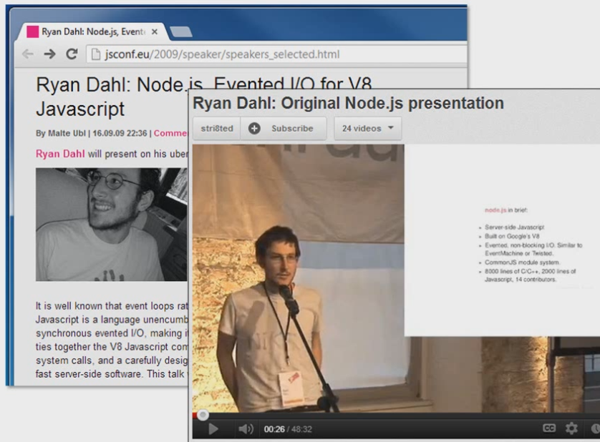
Notes:
2009 誕生 ，由社群跟一家叫joyent的公司繼續推動

Slide 24
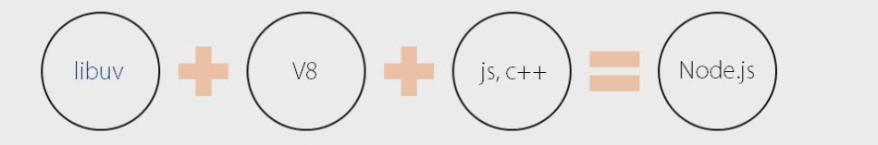
Node.js platform
Notes:
libuv ：高效能，跨平台，事件驅動的I/O library
V8： Google的JS engine (也用在chrome)

Slide 25
Node.js--foundation of the stack
Platform
可以讓你建立自己的web server跟web application -有內建 HTTP server library -不需另外執行Apache或IIS
本身非web server 或 language
執行速度很快

Slide 26
安裝Node.js
https://nodejs.org/en/

Slide 27
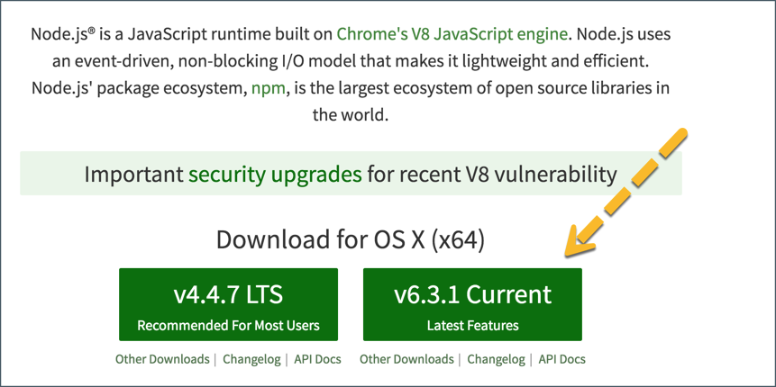

Slide 28
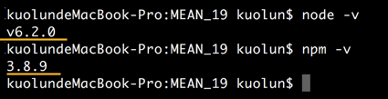
DEMO
$ node -v
$ npm -v
Notes:
打開command line

Slide 29
安裝時間

Slide 30
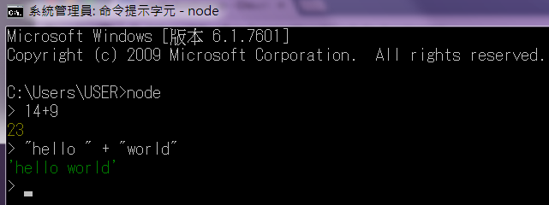
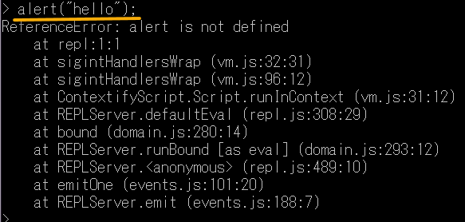
Node console
命令列輸入 node
Ctrl + C 跳出
Notes:
alert只有在browser存在
document也是

Slide 31
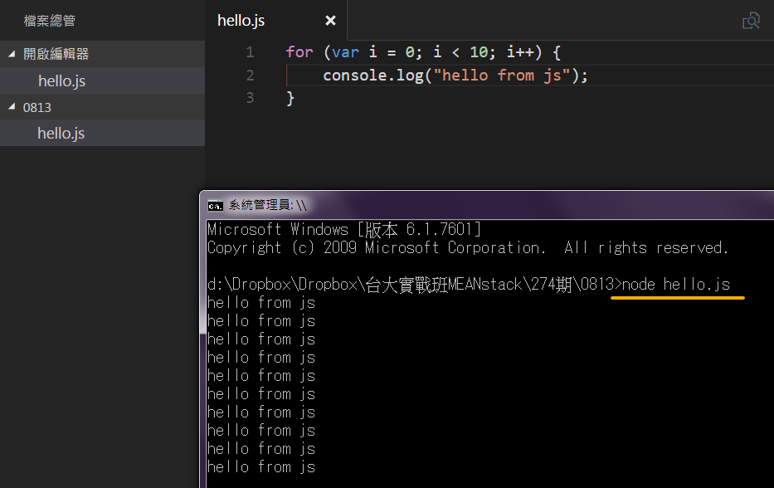
用node執行javascript檔案：node <filename>
Notes:
VS code 操作

Slide 32
Exercise 10分鐘
建立一個echo.js檔
2. 設計一個echo function ，接收2個參數 依據第2個參數去決定要印出幾次 把下面兩行貼到程式最後面 echo( “hello” , 5 ); echo(“ this is awesome”, 10);
3. 用node執行此程式

Slide 33
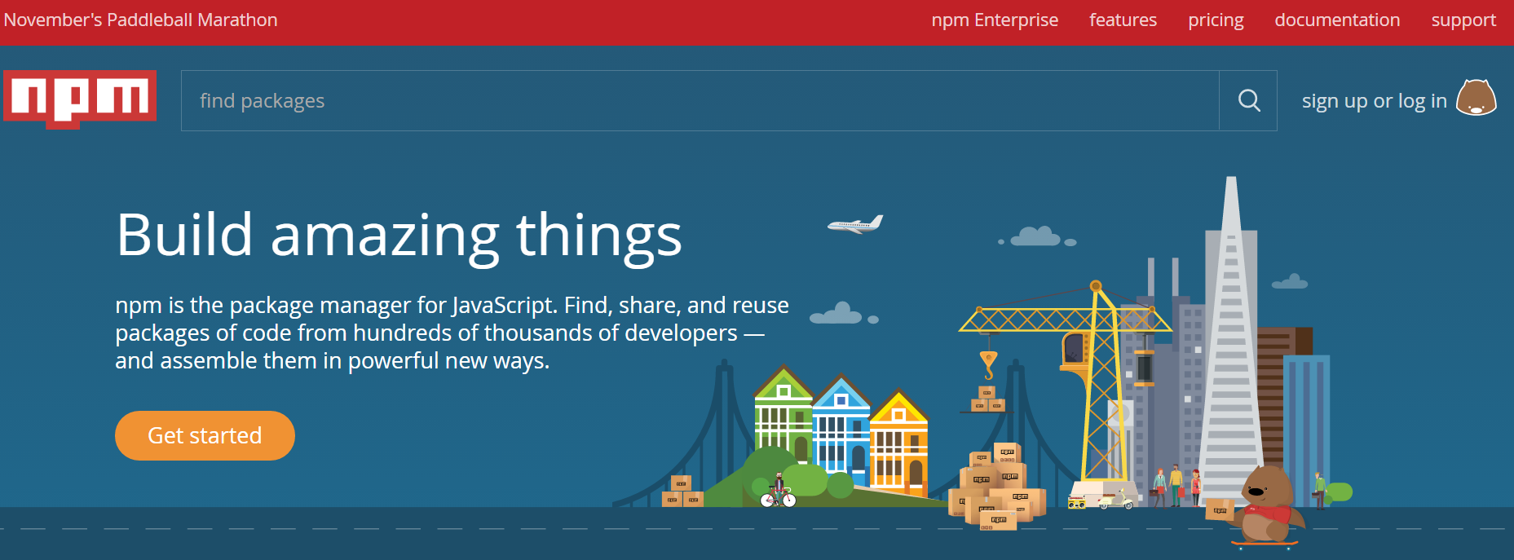
npm (node package manager)
Notes:
在html中，用<script>去include javascript file (如jQuery 、Bootstrap) 但Server side沒有html，要使用npm 但這邊稱library為package
在command line打npm install <package name>就可以安裝到專案

Slide 34
npm
下載Node.js module或package來擴充app的功能
如： Mongoose：提供更便利操作mongoDB的API Morgan：輸出HTTP request至console body-parser：解析body Express：幫忙建立website

Slide 35
練習使用第一個package

Slide 36
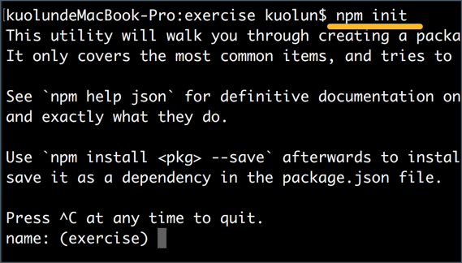
npm init
Notes:
切換到專案資料夾用npm init
建立package.json檔
裡面會有關於此專案的meta資訊，包含dependency

Slide 37
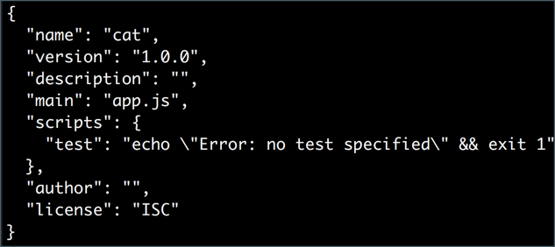
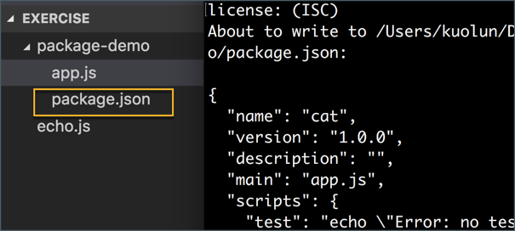

Slide 38
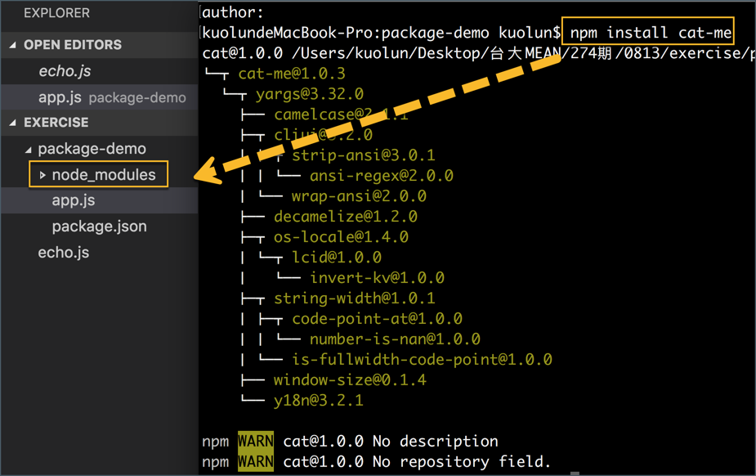
安裝cat-me package
https://www.npmjs.com/package/cat-me
Notes:
用npm install cat-me安裝一個package
裝完會多一個node_modules資料夾，package會存到此資料夾
package.json定義dependencies
index.js 是package的執行程式

Slide 39
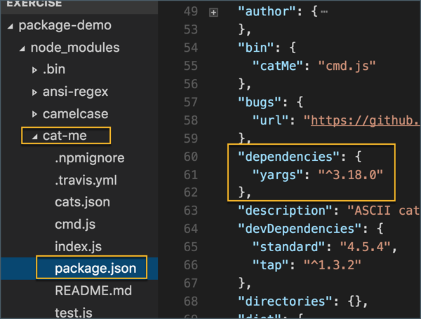

Slide 40
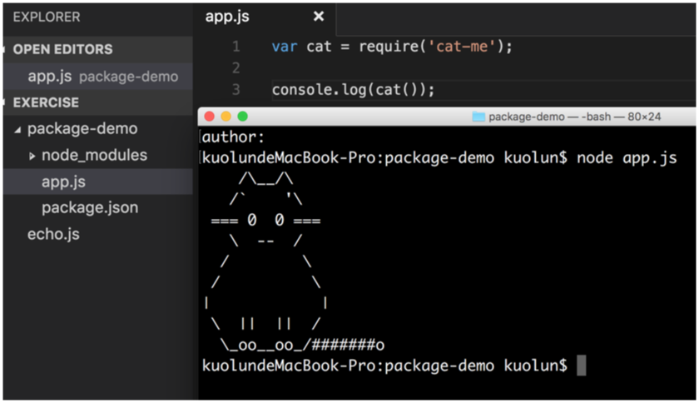
使用cat-me package
Notes:
require(‘cat-me’)會去找node_modules裡面是否有cat-me package
require(‘cat-me’)是回傳一個function
我們直接使用別人寫好的code

Slide 41
練習時間 : 5分鐘

Slide 42
建立第一個Server

Slide 43
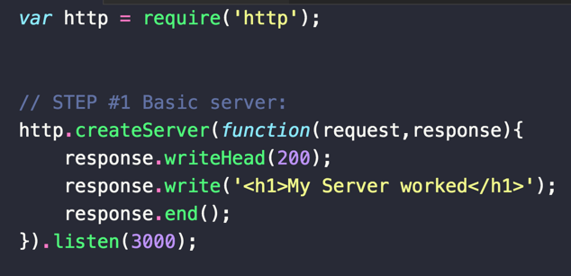
server.js
Notes:
response.write 送出response body
response.end 告訴server response header跟body都已經傳送 (每個response必須呼叫此method)

Slide 44
Express
http://expressjs.com/zh-tw/

Slide 45
Library v.s Framework
都是別人寫的code
Library-由我們控制何時要使用
Framework-要按照制訂的規則去使用，可以簡化一些繁瑣的基本工作
Notes:
Library-如jQuery
Framework如
Django for Python
Rails for Ruby

Slide 46
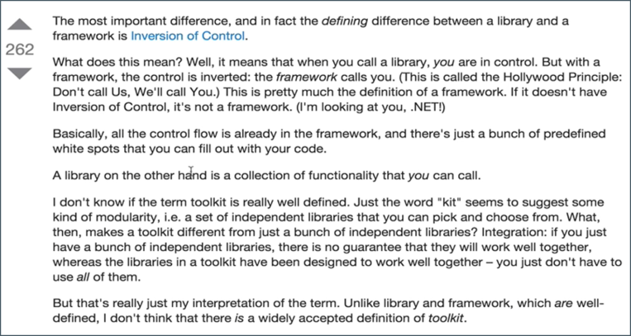
Library跟Framework的差異

Slide 47
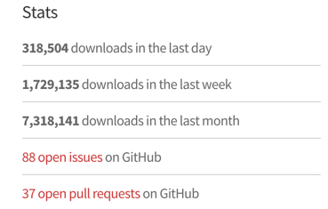
為什麼要用Express ?
popular
被廣泛使用
Github有很多contributors
Large community
well-documented and support

Slide 48
Express-簡化server setup
Web application framework
處理建立website時的一些重複性tasks
設定web server listen request 及回傳 response
定義directory structure
Notes:
Node是平台，不是server
所以可以做到一些其他web server不能做的事
但是也會讓要建立基本網站變的有點難
Express用來簡化

Slide 49
Express - Routing
根據傳進server的request，去執行對應的code
提供簡單介面做routing (把URL對應到要處理的code，如去DB讀資料、寫入DB)
Notes:
Express抽象化這些用node去寫會比較複雜的事情
讓你可以專注在邏輯部分

Slide 50
DEMO-作業1

Slide 51
建立第一個Express App

Slide 52
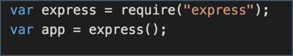
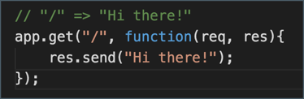
First Express App
安裝express： npm install express --save
require(“express”) include所有node_modules中express資料夾裡的內容
node app.js 沒有錯誤代表執行成功
callback function包含2個參數 req：觸發這個route的request物件 res： 回傳response用的物件
res.send 回傳
Notes:
當有連到/ (root)時，會去執行後面的function，並傳入參數

Slide 53
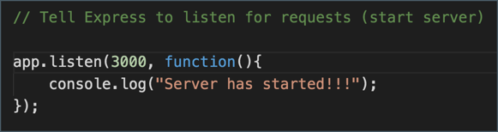
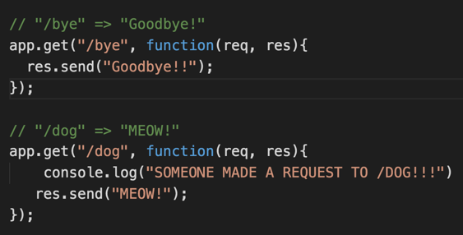
要讓server監聽某個PORT
也有callback function

Slide 54
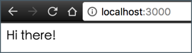
用browser測試

Slide 55
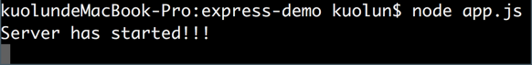
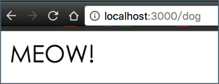
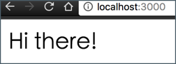
DEMO

Slide 56
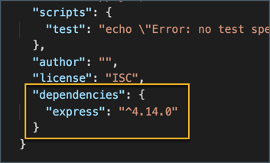
npm init 會建立package.json
npm install express --save 會在dependencies部分儲存該package資料

Slide 57
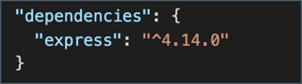
package.json
使用--save安裝packages(會在package.json存紀錄)
package.json的作用
使用npm init 建立新的package.json

Slide 58
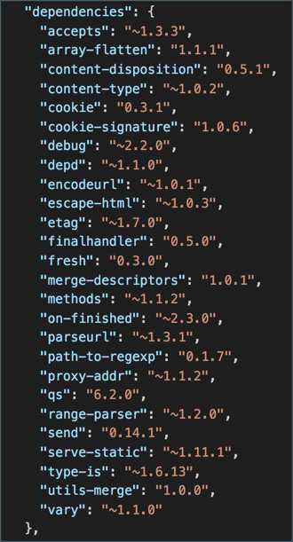
dependencies
這個package需要用到的其他packages
Notes:
GitHub上分享的code不會有node_modules這個資料夾
只需要看package.json就可以

Slide 59
練習時間 - 10分鐘
切換到expressApp資料夾，建立package.json
安裝express package
寫出3個route，分別回傳不同的結果
用browser測試
ctrl + c 可跳出node process

Slide 60
Express-記得visitor是誰?
Nodejs只會看到一連串的HTTP requests
HTTP是 stateless protocol，沒有儲存session state的概念
必須自己來？
Express也有support ！ sessions package

Slide 61
MEAN Stack架構圖

Slide 62
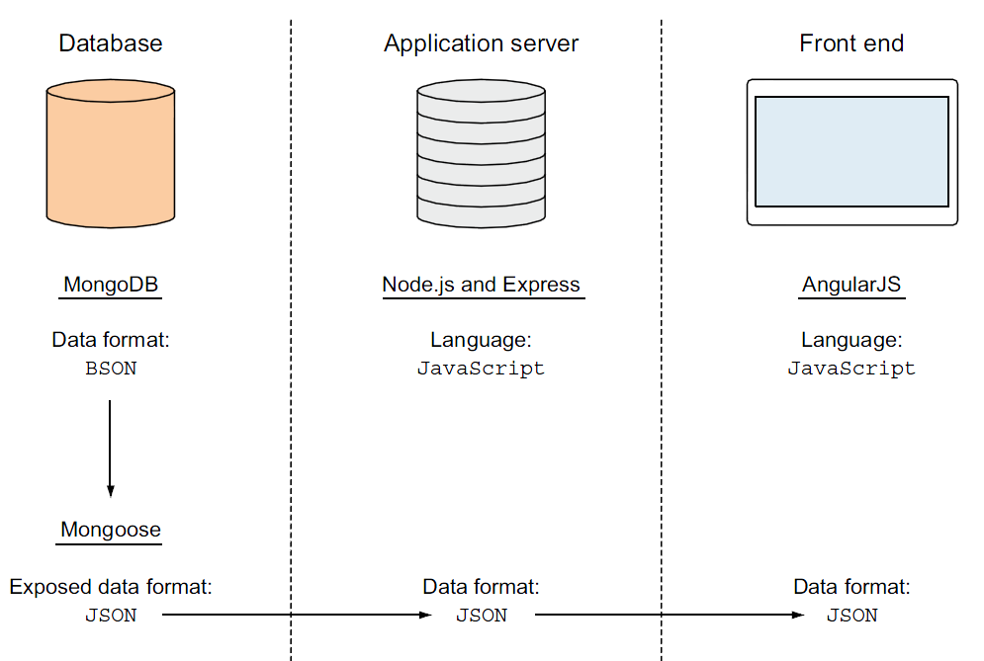

Slide 63
其他相關

Slide 64
Twitter Bootstrap：http://getbootstrap.com/ 建立好的user interface/Respnsive Grid Layout
Git：source control 管理code
Heroku：支援node.js的雲端host host app on live URL

Slide 65
建立及設定MEAN Project

Slide 66
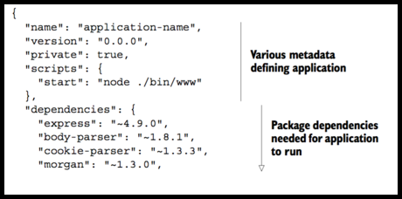
建立package.json
每個Node application都會存在一個在root folder
包含metadata及依賴的package資訊
Notes:
version number
~4.9.0
4-major version
9-minor
0-Patch
~代表會安裝最新的patch版本
因為patch只會包含fix 算最安全
但另外兩個有可能會影響app

Slide 67
shop 資料夾
-新增shop資料夾
-切換到shop 資料夾，npm init
-建立public 及 styles folder
-建立index.html及 custom.css

Slide 68
Template Engine
Jade / EJS / JsHtml / Hogan
基本流程：
建立HTML template，包含放data的地方(placeholder)
傳入data
engine會compile這兩個成final HTML給browser

Slide 69
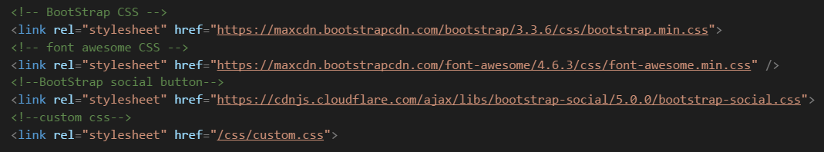
加入BootStrap及CSS

Slide 70
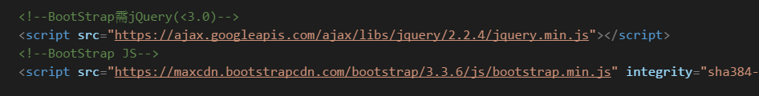
BootStrap需要jQuery

Slide 71
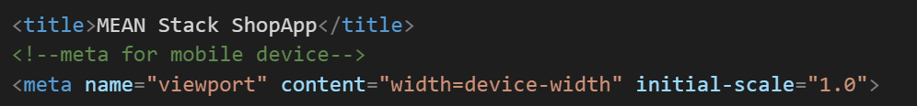
meta for mobile device

Slide 72
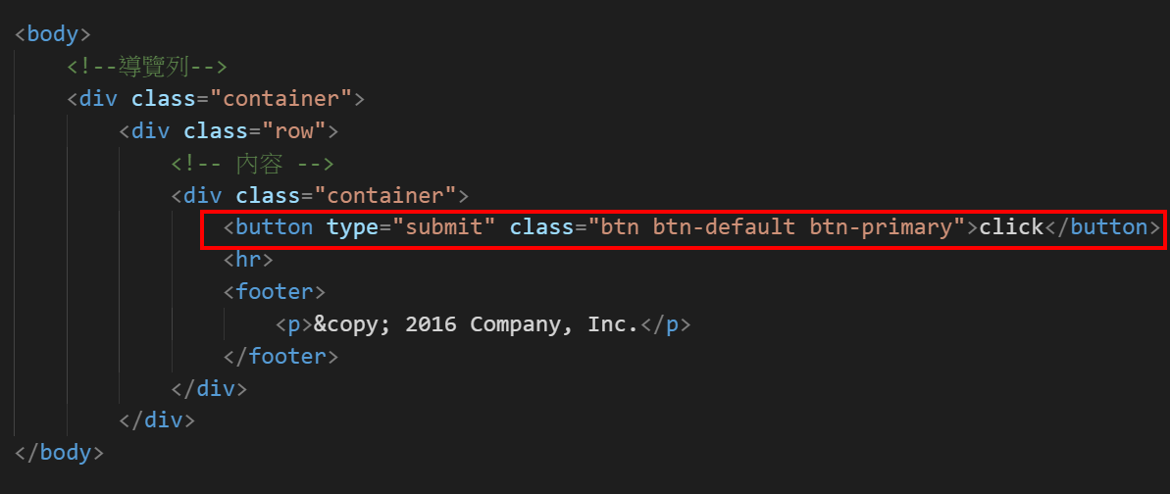
測試bootstrap
index.html

Slide 73
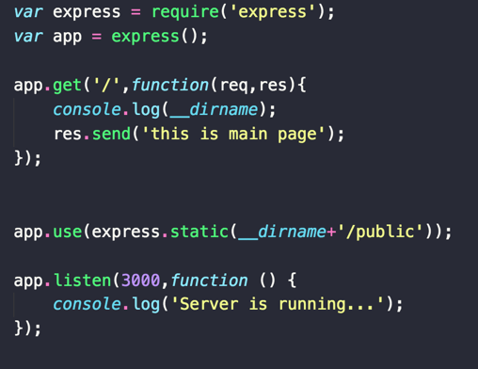
server.js
Notes:
express預設不會讓你存取所有的檔案，除非你有明確指定

Slide 74
Restart Application
若有改application code，需要resart node
EJS / CSS file / client-side JS 會動態更新
Ctrl + C => stop
$ node server.js
自動restart
安裝nodemon (globally)
$ npm install -g nodemon
Notes:
到shop folder
輸入nodemon
適用於開發環境

Slide 75

Demo + 練習10分鐘
localhost:3000/index.html
看BootStrap有沒有載入

Slide 76
Express middleware
在app.js中可看到一些app.use
當request進到application時，會輪流通過每個middleware
每個middleware可能會對request做些事情
然後會pass給下一個直到application logic部分
然後回傳response
如：app.use(express.cookieParser( ) );
Notes:
會去parse每個進來request的cookie，然後用一種方式attach data到request object上
方便之後存取

Slide 77
Express middleware
有個預設的middleware會去尋找對應到 static files的path，當有match時，Express會非同步的return這個file，確保Node.js process不會被這個operation block住
當一個request通過所有的middleware後，Express會嘗試去match request的path跟 我們定義的route
Notes:
https://nodejs.org/docs/latest/api/globals.html#globals_dirname

Slide 78


Slide 79
專案要建立的頁面

Slide 80

Notes:
要開發之前，先想好你的網站會有哪些頁面

Slide 81

檔案結構
app -controller
views - for EJS
public - for angular+HTML
config -設定
api -建立fake data
Notes:
.vscode 是存放vs code的設定

Slide 82
DataBase

Slide 83
什麼是Database?
儲存資料的地方，免得網頁重整東西就不見
有一個跟資料互動的介面(interface)

Slide 84





SQL(relational) vs NoSQL(non-relational)
Notes:
relational DB必須先定義好table跟欄位
新增的user必須照這個pattern
比較沒彈性

Slide 85

如果需要新增一個欄位

Slide 86

BSON(binary javascript object notation)
基本上是JS的物件
name/value pairs
Notes:
沒有table
資料可以被nested
可以自由新增properties

Slide 87
MongoDB
https://www.mongodb.com/

Slide 88
什麼是MongoDB?
non-relational database
現在跟Node/Express搭配最popular的DB
有很多好用的工具
Notes:
https://university.mongodb.com/#

Slide 89

Relational v.s. Document database
Notes:
Relational(關聯式) DB
columns(欄)/ rows(列)
column定義name跟data type
每個row就是不同的entry

Slide 90

Relational v.s. Document database
Notes:
mongo是document database
每個row就是一個 document
這個table就是一個 collection
看起來比較沒結構
表示可以有不同的data
看個例子

Slide 91

MongoDB document
Notes:
Strore document as BSON = binary json
把JSON想成JS握有data的方式
所以mongoDB也是跟javascript有關
上面是一個document ：用name /value pair的方式
注意 _id是每個document建立時，mongo會自動assign給document的unique key

Slide 92
Mongoose
雖然mongoDB很彈性
但大多applications還是需要structure for data (是app需要，非DB)，所以就有了Mongoose
“elegant MongoDB object modeling for Node.js”
讓我們更容易操作DB，如同jQuery讓我們更容易操作DOM 但是不是一定要用Mongoose
Notes:
- MongoDB背後的公司，就創造了Mongoose
- 提供很多便利的method可以直接使用

Slide 93
Mongoose-什麼是Data Modeling?
簡單來說就是：描述data看起來應該是怎麼樣
定義document內可以有什麼data跟一定要有什麼data
例： 要儲存User的資料 user能夠存 firstname/ lastname / email / phone
但我們只需要 firstname / lasname / email (required) 且 email必須為unique
這些會定義在 schema
Notes:
我們會在schema內去定義哪些欄位是我們可以讓user輸入的
但是user可以不提供phone

Slide 94
Mongoose-還提供什麼？
在MongoDB上建構一層功能
更容易連接MongoDB，讀寫data
在schema加上data 驗證

Slide 95
用MongoDB+Mongoose 打造Data model

Slide 96
Mongoose如何橋接Express跟Node application到MongoDB
用Mongoose定義Data model schema
連接application到DB
mlab跟Robomongo

Slide 97

Mongoose 圖示
Notes:
Mongoose提供更方便的操作模式
且可以定義data model跟structure，也有validation驗證data定義的功能
mongoDB只跟mongoose溝通
mongoose會跟node.js和Express溝通
Angular只會跟Express

Slide 98
註冊及設定mLab
https://mlab.com/

Slide 99

連接mlab (DBaaS)
Notes:
還有很多其他的DBaaS

Slide 100





新增DB
輸入DB name

Slide 101



建立db user
點入到剛建立的DB，選Users tab，新增user

Slide 102

MongoDB URI
複製框框處網址，把剛建立的user帳密 填入user/password

Slide 103

Demo - 透過Mongoose新增資料

Slide 104
練習：10分鐘
建立mlab上的database
取得DB 連線
建立一筆資料到DB

Slide 105
step1 : 設定
切換到shop資料夾
npm install mongoose --save

Slide 106



step2: 建立 /config/database.js
Notes:
到conig/database.js
設定DB連線相關資訊
require mongoose

Slide 107

step3: Server.js
Notes:
require database.js去跑其內容

Slide 108

Mongoose connection events
connected
error
disconnected
Notes:
disconnected要另外寫 code偵測

Slide 109
Demo

Slide 110
練習 10分鐘
建立dbuser
修改server.js / database.js
測試是否連DB成功

Slide 111
MongoDB
Object-Document Modeler (ODM)

Slide 112
MongoDB Object-Document Modeler (ODM)
在application內管理data model
每筆資料稱為一個document
一群documents會形成一個 collection (可想成table)
在Mongoose，document的定義稱為 schema
在schema內每個data項目稱為 path

Slide 113

Notes:
Collection: 員工
Document：每一筆員工
Schema：每個員工有哪些特性
path：特性的定義

Slide 114
Model
schema compile過後稱為Model
Mongoose所有的data互動，都是透過Model

Slide 115


Slide 116


如何在application內定義data?
JS Object
MongoDB document 對應的Mongoose schema
Notes:
schema跟data長的很像
schema定義了每個data path的名稱 跟要包含的type
所以這邊可以說我們宣告了
paths: firstname跟surname
都要是string
可是我們沒宣告_id
_id是primary key (每個document有唯一的_id，不會重複)
建立document時 mongoDB會自動建立這個path
也可以使用自己的unique key system
schma 的path name會被用在document

Slide 117

Schema path
firstname:String 是簡單寫法 (如果只有要定義data type)
Notes:
path name + properties object
前面是name
後面是屬性

Slide 118
data types - 8種 (每個path都要指定其中1種)
String
Number
Date -- ISODate object
Boolean
Buffer -- for binary information，如images
Mixed -- 任意data type
Array -- 可以是相同data type的array/ array of nested sub-documents
ObjectId -- 通常用來參考別的documents中的_id path
Notes:
如果要用不同的data type
可以自己寫
或是用mongoose plugins
http://plugins.mongoosejs.com

Slide 119
properties object
javascript obejct
至少要包含data type
validation / 範圍 / 預設值

Slide 120
定義 Mongoose schemas
Mongoose提供constructor function ：
var mongoose = require(‘mongoose’);
var review = new mongoose.schema({ });
Notes:
{ } 內就是定義schema的地方

Slide 121

Example schema

Slide 122

Example

Slide 123
Default value
rating : { type : Number , “default” : 0 }
Notes:
default不一定要加引號
但是因為default在JS是保留字 建議要加

Slide 124
Required Field
name : { type : String , required: true }
Notes:
如果沒資料
存DB時會拋出error

Slide 125
Number Boundaries
rating : {type: Number, “default “ :0, min:0 , max:5 }
Notes:
application不用寫validation code

Slide 126
Indexes
更快更有效率的query
不用掃描整個collection內的documents
每個document可以有多個index
舉例：
家裡的文件是否有分類，假設要全部擺在一起，如何找出某年某月的信用卡賬單？
Notes:
如果沒有分類
就要一個一個找folder

Slide 127
Schema to model
Application不直接跟schema互動，而是跟model
model是compile過的schema
一個model的實體(instance)會對應到一個document
model可以 create/read/save/delete data

Slide 128


Slide 129


compile
Notes:
collection name可以省略
mongoose會把model name小寫加上s拿來使用
Location => 會去找 locations

Slide 130
來建立schema
product category
product
user
Notes:
思考一下這個app要有哪些資料
想成table

Slide 131

建立app/models/category.js
category名稱
類別：String
唯一
小寫

Slide 132

建立app/models/product.js
產品的類別 對應到Category Model
產品名稱
產品價格
產品圖片
Notes:
產品的category欄位是參考到Category model的id 所以要加上ref

Slide 133

一筆product在DB裡的樣子

Slide 134

建立app/models/user.js
email
token-facebook認證後提供
facebook--profile id
profile
picture
username
data
cart: item陣列
totalValue

Slide 135


Slide 136


Slide 137


Slide 138


Slide 139
練習：10分鐘
建立app/models資料夾
建立category.js
建立product.js
建立user.js

